Slide 1
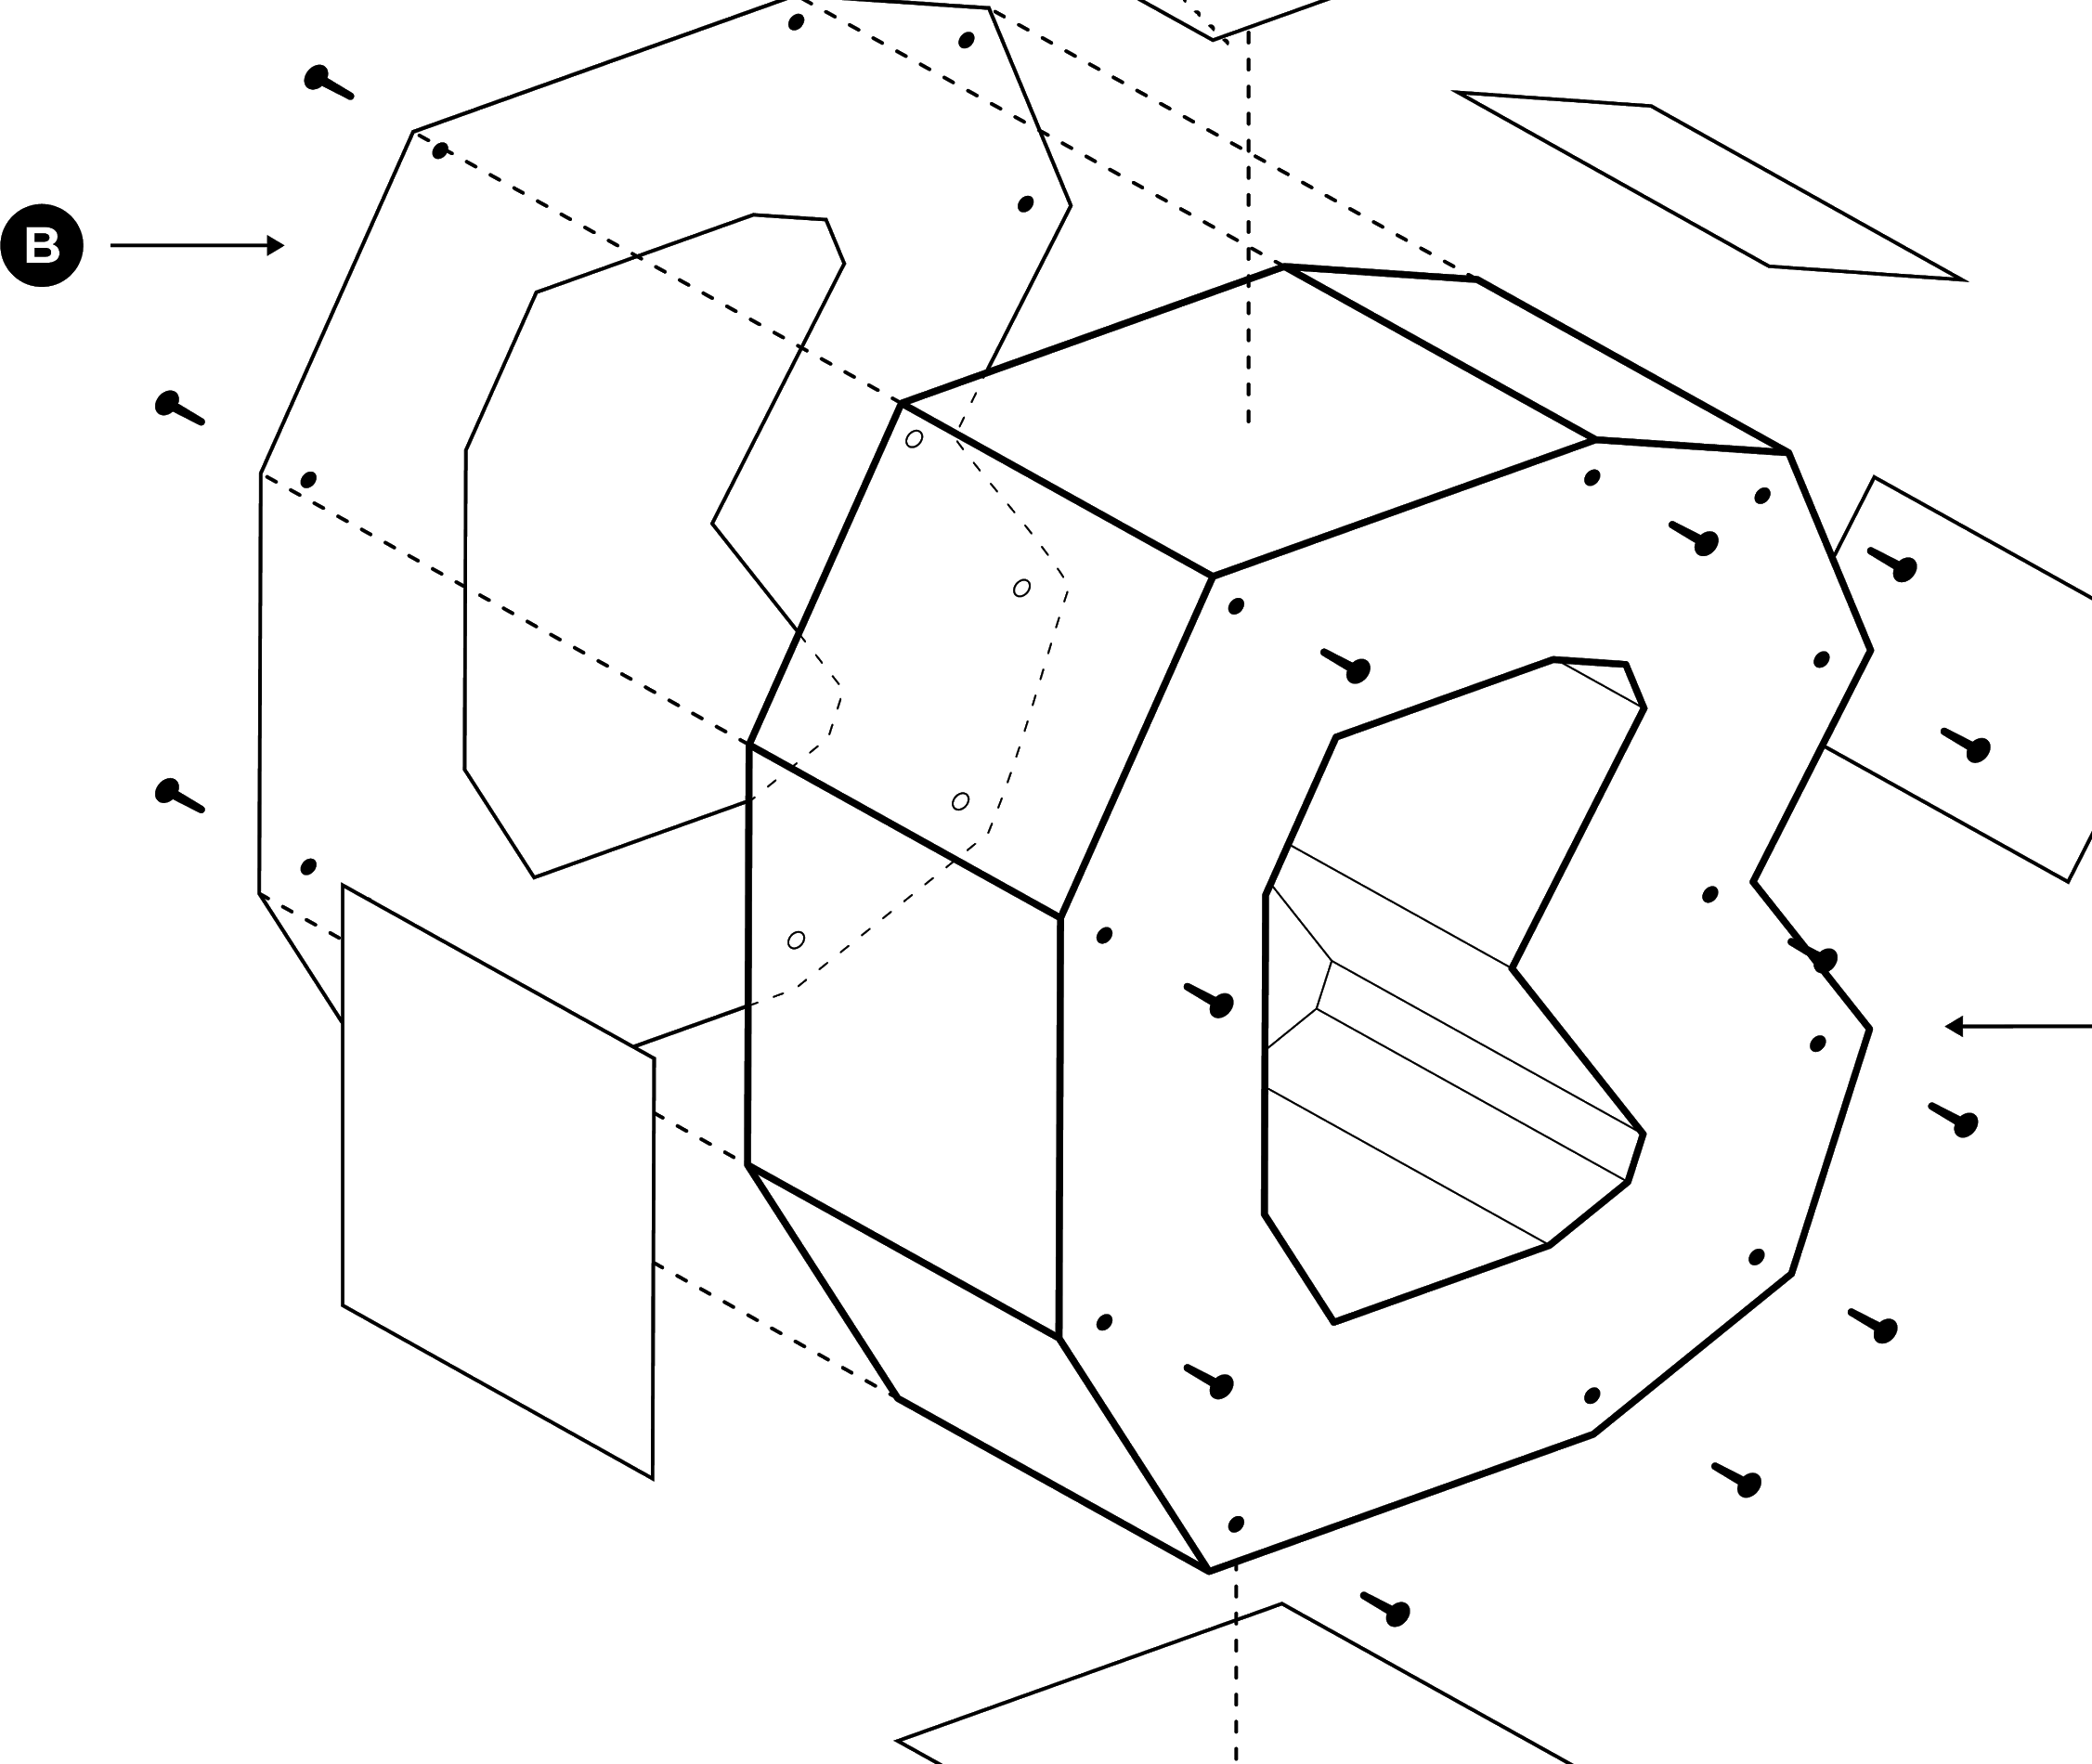

Módulo: Backend con Python-Django
Mandala Yoga
Programa: Full Stack Python

Slide 2



Elevator pitch
Sitio web que expone, de manera atractiva, los productos y servicios que ofrece Mandala Yoga; además de procurar la captación de clientes potenciales por medio de ofertas y promociones determinadas.
1

Slide 3
Problema a solucionar
No se cuenta con una base de datos de clientes potenciales.
No se cuenta con un sistema de venta de accesorios en línea.
No se cuenta con un sitio que comunique las características y beneficios de los planes de yoga que ofrece la escuela.
2

Slide 4




Solución
Sitio web que muestra los productos y servicios que ofrece la escuela.
Contenido
Información detallada.
Ofertas y promociones.
Imagen
Personalidad y profesionalismo
para la empresa
3
Leads
Captación de clientes
potenciales
Ganancias
Incremento en ventas
por tienda en línea

Slide 5
Próximos pasos
Agregar un sistema de autenticación al sitio web, con el objetivo de que los usuarios con permisos de administrador puedan actualizar los productos y servicios mostrados; así como consultar la base de datos de clientes potenciales.
Agregar una sección en la que se incluyan artículos de interés para los practicantes de yoga.
4

